Slide 1

Modélisation Prédictive de la Valeur Client dans le Secteur Bancaire
SOUTENANCE DE PROJET DE FIN D’ETUDE
Préparé par :
M. NABIGH Mohamed
Devant les jurys : Lazhar Labiod
Sous la direction de : Solène Bienaise
Notes:
Avant commencer j’aimerai remercier tous ceux qui sont venus ici pour voir mon travail. J’aimerie remercier les membres du jury d’avoir accepter de juger mon travail madam El bajta et mon encadrant intern monsieur adil elkabbaj et mes encadrantes externe mr Ismail BERADa et mr. Youssef iraqi qui n’ont pas pu être parmi nous aujourd’hui,

Slide 2
PLAN
I
Introduction
II
Cadre Générale de l’étude
III
Méthodologie
IV
Data set
V
construction du modèle
VI
Recherche et amélioration des modèles
VII
résultat
VIII
Conclusion
IV
2
2
Année universitaire 2012/2013

Slide 3
I
Introduction
IV
2
3
Année universitaire 2012/2013
Notes:
je suis ici pour vous présenter un projet de fin d’etude sur lequel j'ai eu le privilège de travailler.
Il porte sur la Modélisation Prédictive de la Valeur Vie Client pour BNP Paribas.
L’objectif est d’aider la banque à mieux comprendre la valeur de ses clients avec des modèles prédictifs.
Dans cette présentation j’aborderai les différents étapes de réalisation de ce projet.

Slide 4
II
Cadre général de l’étude:
IV
2
4
Année universitaire 2012/2013

Slide 5
Organisme d’accueil
Cadre général de l’étude:
Organisme d’accueil
Contexte du projet
Problématique
Objectifs du projet
BNP Paribas, mon organisme d’accueil, est l’une des plus grandes banques mondiales, présente dans 71 pays. Elle offre une large gamme de services financiers et est spécialisée dans la banque de détail, les services financiers et la banque de financement et d’investissement.
Notes:
Maintenant, permettez-moi de vous parler un peu de l'organisme d'accueil de ce projet, l'Université Mohammed VI Polytechnique (UM6P), et plus spécifiquement, le département d'informatique situé à Benguerir.

Slide 6
Cadre général de l’étude:
Organisme d’accueil
Contexte du projet
Poblématique
Objectifs du projet
1 - Contexte du projet
Nous sommes dans le contexte de la modélisation de la Valeur Client pour BNP Paribas.
Notes:
Nous sommes dans le contexte de la modélisation de la Valeur Vie Client pour BNP Paribas. Le but est de prédire la valeur future des clients professionnels sur une période de cinq ans. Cette approche aide la banque à mieux comprendre et anticiper les comportements de ses clients pour optimiser sa stratégie commerciale.

Slide 7
Cadre Général de l’étude:
Organisme d’accueil
Contexte du Projet
Problématique
Objectifs du Projet
Problématique
Asymétrie de la cible et inflation des zéros
Prédiction d’un indicateur sur 5 ans
Petite taille du jeu de données
Notes:
"La problématique principale de ce projet repose sur trois points. D'abord, la cible est asymétrique avec une inflation des zéros, ce qui complique la modélisation. Ensuite, nous cherchons à prédire un indicateur sur 5 ans avec seulement un mois de données. Enfin, la taille réduite du jeu de données représente un défi supplémentaire pour garantir la robustesse des résultats."

Slide 8
Cadre général de l’étude:
Organisme d’accueil
Contexte du projet
La problématique
Objectifs du projet
Objectifs du projet
Développement du modèle de prédiction de la CLV
Test et évaluation de la méthode
Comparaison avec d’autres approches classiques
Notes:
"L’objectif principal est de développer un modèle de prédiction de la Valeur Vie Client en utilisant des techniques de machine learning, tout en prenant en compte les spécificités des données. Ensuite, il s'agit de tester et d'évaluer cette approche, pour la comparer avec d'autres méthodes prédictives traditionnelles."

Slide 9
III
Méthodologie
IV
2
9
Année universitaire 2012/2013

Slide 10
III
Data set
compréhension du besoin
en organisant des réunions solene pour définir les objectifs de la modélisation de la CLV.
en identifiant les principales sources de données clients et en réalisant les fusions appropriées entre les différentes bases de BNP Paribas.
construction de la base de données
pour garantir la qualité des données en effectuant des nettoyages et transformations nécessaires.
prétraitement et analyse exploratoire
en testant différents modèles, tels qu'AGBoost et XGBoost, répondant aux exigences du projet de prédiction de la CLV.
construction du modèle
en menant une recherche approfondie sur différentes approches de modélisation
Recherche et amélioration des modèles
IV
2
10
Année universitaire 2012/2013
Notes:
"Le jeu de données utilisé couvre la période de 2018 à 2023 et concerne les profils de clients professionnels de BNP Paribas. Il comprend des variables clés comme le flux annuel et d'autres caractéristiques client, avec la CLV calculée sur 5 ans. Cependant, nous faisons face à la contrainte de prédire cette CLV avec des données limitées à un seul mois, ce qui représente une petite taille d’échantillon."

Slide 11
III
Data set
IV
2
11
Année universitaire 2012/2013

Slide 12
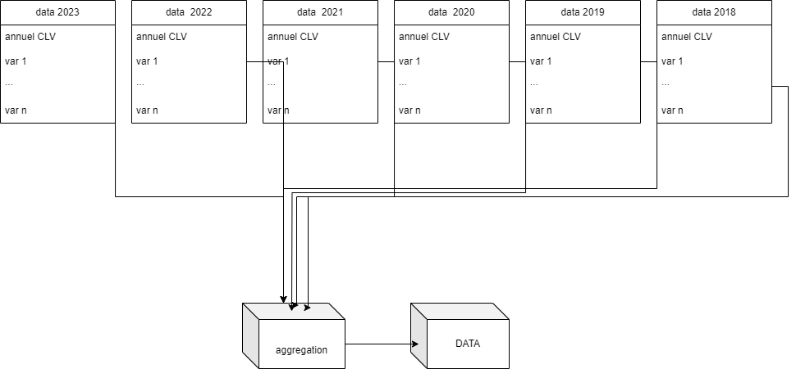
III
Data set
Données collectées de 2018 à 2023
Variables: caractéristiques clients, CCLV sur 5 ans
IV
2
12
Année universitaire 2012/2013
Notes:
"Le jeu de données utilisé couvre la période de 2018 à 2023 et concerne les profils de clients professionnels de BNP Paribas. Il comprend des variables clés comme le flux annuel et d'autres caractéristiques client, avec la CLV calculée sur 5 ans. Cependant, nous faisons face à la contrainte de prédire cette CLV avec des données limitées à un seul mois, ce qui représente une petite taille d’échantillon."

Slide 13
IV
Traitement des données
IV
2
13
Année universitaire 2012/2013

Slide 14
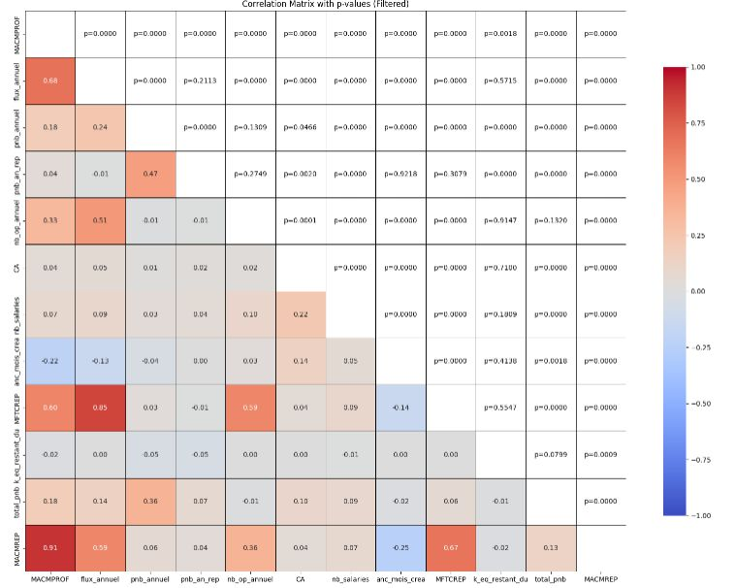
IV
Traitement des données
Nettoyage des données : gestion des valeurs manquantes et aberrantes
Réduction de l’asymétrie des données : transformation logarithmique et winsorisation
Encodage des variables catégorielles
Analyse Bivariée
IV
2
14
Année universitaire 2012/2013
Notes:
"Le traitement des données a commencé par un nettoyage approfondi, avec la gestion des valeurs manquantes et aberrantes. Nous avons ensuite utilisé des transformations comme la winsorisation et la transformation logarithmique pour réduire l'asymétrie des variables. Pour les variables catégorielles, nous avons appliqué des méthodes d’encodage, et enfin, nous avons normalisé les variables continues pour améliorer la performance des modèles."

Slide 15
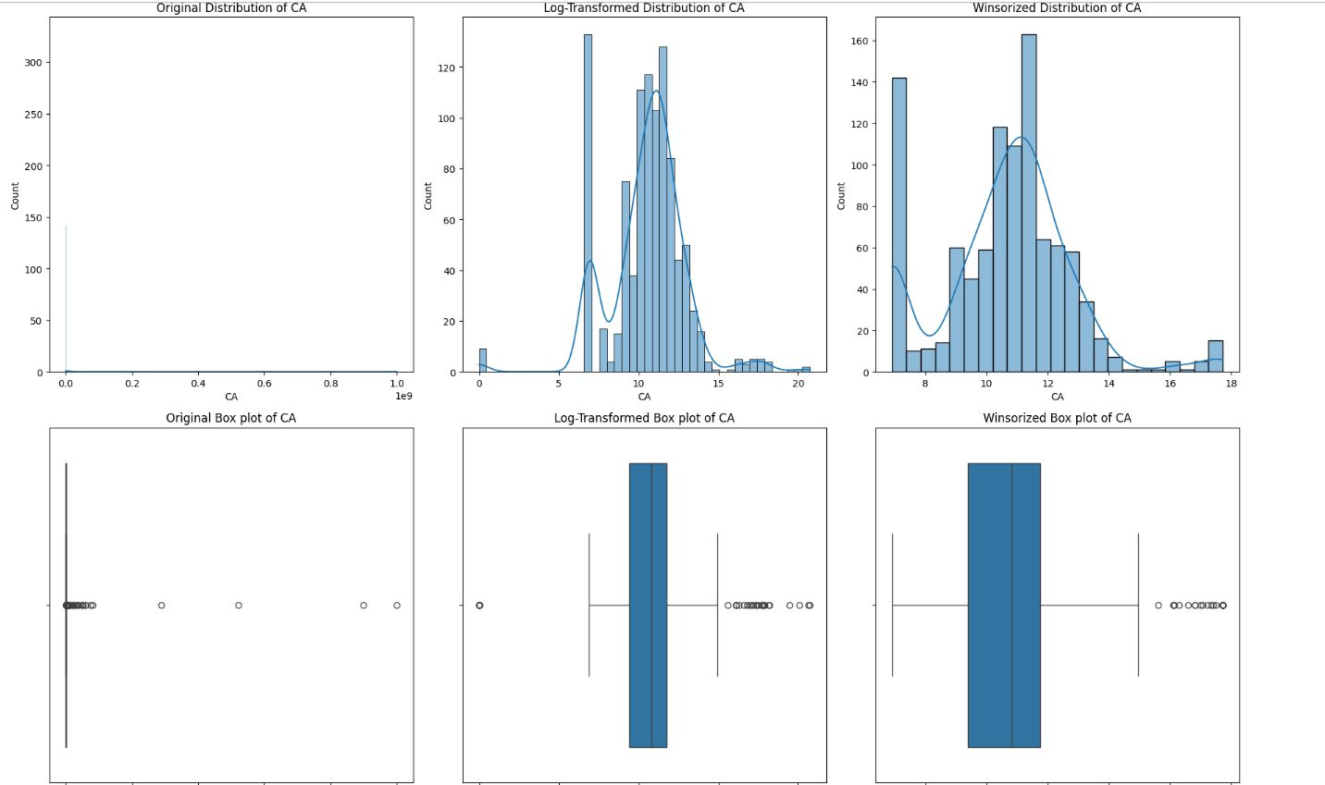
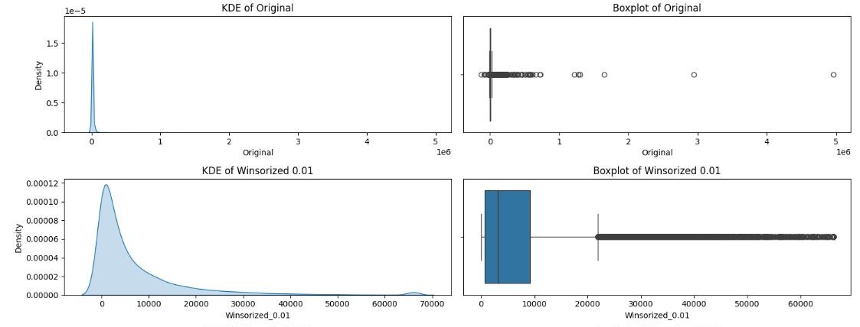
IV
Traitement des données
Nettoyage des données : gestion des valeurs manquantes et aberrantes
Réduction de l’asymétrie des données : transformation logarithmique et winsorisation
Encodage des variables catégorielles : one-hot encoding, encodage ordinal
Analyse Bivariée
IV
2
15
Année universitaire 2012/2013
Notes:
"Le traitement des données a commencé par un nettoyage approfondi, avec la gestion des valeurs manquantes et aberrantes. Nous avons ensuite utilisé des transformations comme la winsorisation et la transformation logarithmique pour réduire l'asymétrie des variables. Pour les variables catégorielles, nous avons appliqué des méthodes d’encodage, et enfin, nous avons normalisé les variables continues pour améliorer la performance des modèles."

Slide 16
IV
Traitement des données
Nettoyage des données : gestion des valeurs manquantes et aberrantes
Réduction de l’asymétrie des données : transformation logarithmique et winsorisation
Encodage des variables catégorielles : one-hot encoding, encodage ordinal
Analyse Bivariée
IV
2
16
Année universitaire 2012/2013
Notes:
"Le traitement des données a commencé par un nettoyage approfondi, avec la gestion des valeurs manquantes et aberrantes. Nous avons ensuite utilisé des transformations comme la winsorisation et la transformation logarithmique pour réduire l'asymétrie des variables. Pour les variables catégorielles, nous avons appliqué des méthodes d’encodage, et enfin, nous avons normalisé les variables continues pour améliorer la performance des modèles."

Slide 17
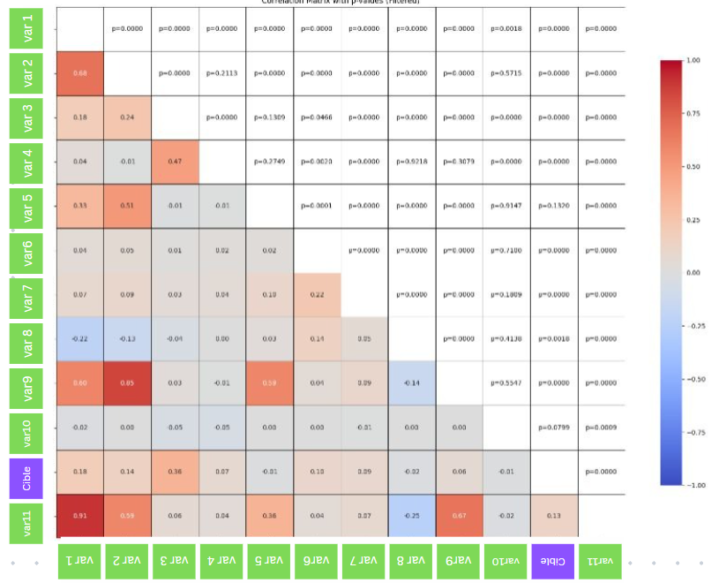
Nettoyage des données : gestion des valeurs manquantes et aberrantes
Réduction de l’asymétrie des données : transformation logarithmique et winsorisation
Encodage des variables catégorielles : one-hot encoding, encodage ordinal
IV
Traitement des données
Analyse Bivariée
IV
2
17
Année universitaire 2012/2013
Notes:
"Le traitement des données a commencé par un nettoyage approfondi, avec la gestion des valeurs manquantes et aberrantes. Nous avons ensuite utilisé des transformations comme la winsorisation et la transformation logarithmique pour réduire l'asymétrie des variables. Pour les variables catégorielles, nous avons appliqué des méthodes d’encodage, et enfin, nous avons normalisé les variables continues pour améliorer la performance des modèles."

Slide 18
IV
Traitement des données
Nettoyage des données : gestion des valeurs manquantes et aberrantes
Réduction de l’asymétrie des données : transformation logarithmique et winsorisation
Encodage des variables catégorielles
Analyse Bivariée
IV
2
18
Année universitaire 2012/2013
Notes:
"Le traitement des données a commencé par un nettoyage approfondi, avec la gestion des valeurs manquantes et aberrantes. Nous avons ensuite utilisé des transformations comme la winsorisation et la transformation logarithmique pour réduire l'asymétrie des variables. Pour les variables catégorielles, nous avons appliqué des méthodes d’encodage, et enfin, nous avons normalisé les variables continues pour améliorer la performance des modèles."

Slide 19
V
construction du modèle
IV
2
19
Année universitaire 2012/2013

Slide 20
V
construction du modèle
AGBOOST
feature importance
AGBOOST
IV
2
20
Année universitaire 2012/2013
Notes:
"Le traitement des données a commencé par un nettoyage approfondi, avec la gestion des valeurs manquantes et aberrantes. Nous avons ensuite utilisé des transformations comme la winsorisation et la transformation logarithmique pour réduire l'asymétrie des variables. Pour les variables catégorielles, nous avons appliqué des méthodes d’encodage, et enfin, nous avons normalisé les variables continues pour améliorer la performance des modèles."

Slide 21
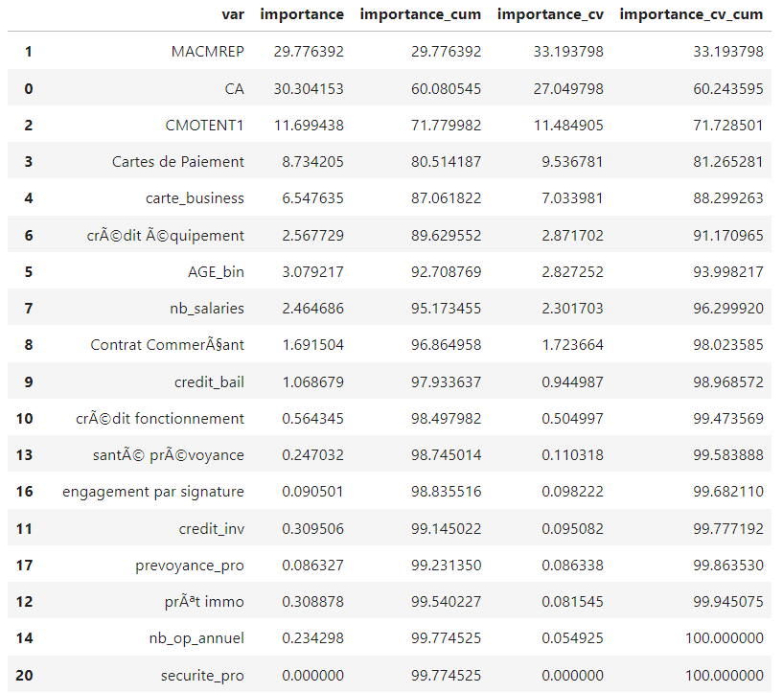
V
construction du modèle
AGBOOST
feature importance
AGBOOST
IV
2
21
Année universitaire 2012/2013
Notes:
"Le traitement des données a commencé par un nettoyage approfondi, avec la gestion des valeurs manquantes et aberrantes. Nous avons ensuite utilisé des transformations comme la winsorisation et la transformation logarithmique pour réduire l'asymétrie des variables. Pour les variables catégorielles, nous avons appliqué des méthodes d’encodage, et enfin, nous avons normalisé les variables continues pour améliorer la performance des modèles."

Slide 22
AGBOOST
feature importance
AGBOOST
V
construction du modèle
IV
2
22
Année universitaire 2012/2013
Notes:
"Le traitement des données a commencé par un nettoyage approfondi, avec la gestion des valeurs manquantes et aberrantes. Nous avons ensuite utilisé des transformations comme la winsorisation et la transformation logarithmique pour réduire l'asymétrie des variables. Pour les variables catégorielles, nous avons appliqué des méthodes d’encodage, et enfin, nous avons normalisé les variables continues pour améliorer la performance des modèles."

Slide 23
V
construction du modèle
AGBOOST
feature importance
AGBOOST
IV
2
23
Année universitaire 2012/2013
Notes:
"Le traitement des données a commencé par un nettoyage approfondi, avec la gestion des valeurs manquantes et aberrantes. Nous avons ensuite utilisé des transformations comme la winsorisation et la transformation logarithmique pour réduire l'asymétrie des variables. Pour les variables catégorielles, nous avons appliqué des méthodes d’encodage, et enfin, nous avons normalisé les variables continues pour améliorer la performance des modèles."

Slide 24
V
construction du modèle
AGBOOST
feature importance
AGBOOST
IV
2
24
Année universitaire 2012/2013
Notes:
"Le traitement des données a commencé par un nettoyage approfondi, avec la gestion des valeurs manquantes et aberrantes. Nous avons ensuite utilisé des transformations comme la winsorisation et la transformation logarithmique pour réduire l'asymétrie des variables. Pour les variables catégorielles, nous avons appliqué des méthodes d’encodage, et enfin, nous avons normalisé les variables continues pour améliorer la performance des modèles."

Slide 25
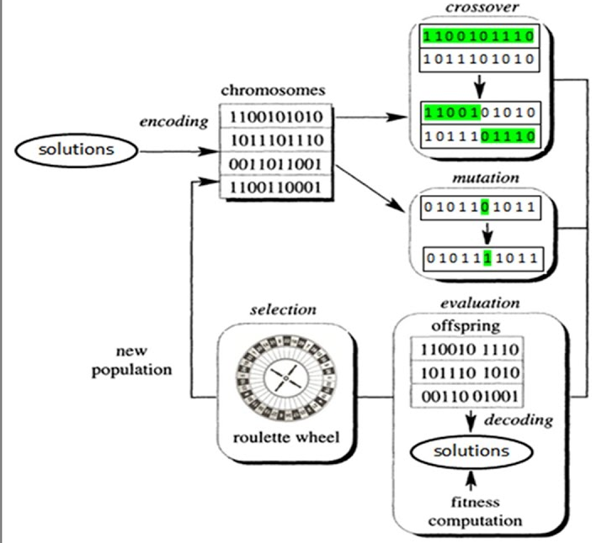
V
construction du modèle
AGBOOST
feature importance
AGBOOST
Best AGBoost
fine tuning
IV
2
25
Année universitaire 2012/2013
Notes:
"Le traitement des données a commencé par un nettoyage approfondi, avec la gestion des valeurs manquantes et aberrantes. Nous avons ensuite utilisé des transformations comme la winsorisation et la transformation logarithmique pour réduire l'asymétrie des variables. Pour les variables catégorielles, nous avons appliqué des méthodes d’encodage, et enfin, nous avons normalisé les variables continues pour améliorer la performance des modèles."

Slide 26
fine tuning
V
construction du modèle
AGBOOST
feature importance
AGBOOST
Best AGBoost
IV
2
26
Année universitaire 2012/2013
Notes:
"Le traitement des données a commencé par un nettoyage approfondi, avec la gestion des valeurs manquantes et aberrantes. Nous avons ensuite utilisé des transformations comme la winsorisation et la transformation logarithmique pour réduire l'asymétrie des variables. Pour les variables catégorielles, nous avons appliqué des méthodes d’encodage, et enfin, nous avons normalisé les variables continues pour améliorer la performance des modèles."

Slide 27
V
construction du modèle
AGBOOST
feature importance
AGBOOST
Best AGBoost
fine tuning
IV
2
27
Année universitaire 2012/2013
Notes:
"Le traitement des données a commencé par un nettoyage approfondi, avec la gestion des valeurs manquantes et aberrantes. Nous avons ensuite utilisé des transformations comme la winsorisation et la transformation logarithmique pour réduire l'asymétrie des variables. Pour les variables catégorielles, nous avons appliqué des méthodes d’encodage, et enfin, nous avons normalisé les variables continues pour améliorer la performance des modèles."

Slide 28
VI
Recherche et amélioration des modèles
IV
2
28
Année universitaire 2012/2013

Slide 29
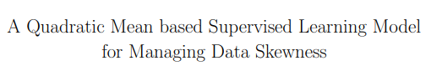
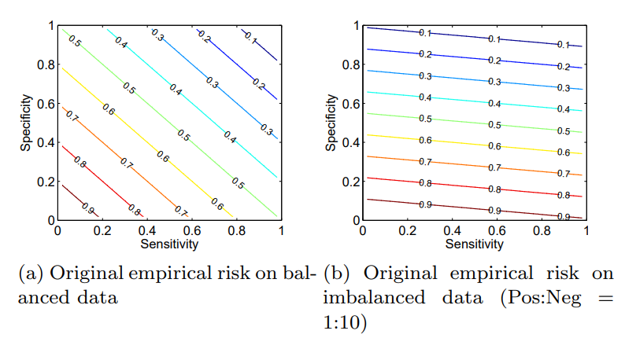
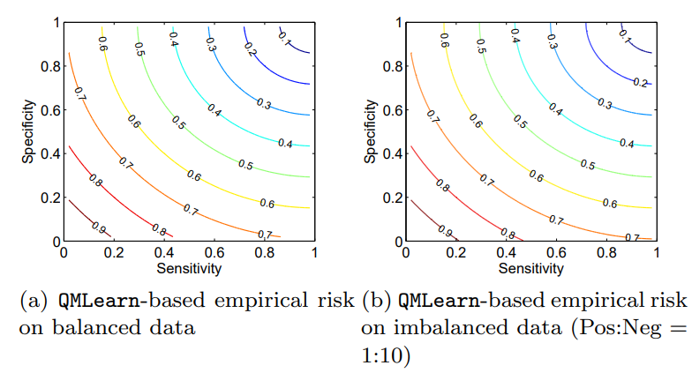
IV
Recherche et amélioration des modèles
IV
2
29
Année universitaire 2012/2013
Notes:
"Le traitement des données a commencé par un nettoyage approfondi, avec la gestion des valeurs manquantes et aberrantes. Nous avons ensuite utilisé des transformations comme la winsorisation et la transformation logarithmique pour réduire l'asymétrie des variables. Pour les variables catégorielles, nous avons appliqué des méthodes d’encodage, et enfin, nous avons normalisé les variables continues pour améliorer la performance des modèles."

Slide 30
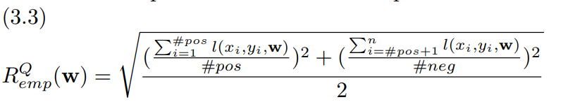
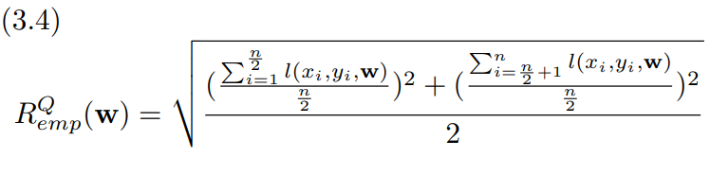
IV
Recherche et amélioration des modèles
IV
2
30
Année universitaire 2012/2013
Notes:
"Le traitement des données a commencé par un nettoyage approfondi, avec la gestion des valeurs manquantes et aberrantes. Nous avons ensuite utilisé des transformations comme la winsorisation et la transformation logarithmique pour réduire l'asymétrie des variables. Pour les variables catégorielles, nous avons appliqué des méthodes d’encodage, et enfin, nous avons normalisé les variables continues pour améliorer la performance des modèles."

Slide 31
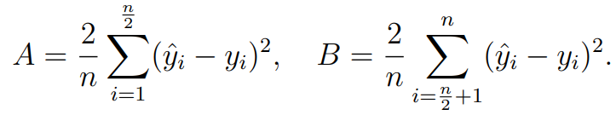
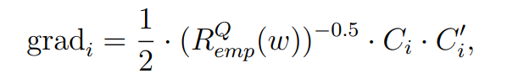
IV
Recherche et amélioration des modèles
IV
2
31
Année universitaire 2012/2013
Notes:
"Le traitement des données a commencé par un nettoyage approfondi, avec la gestion des valeurs manquantes et aberrantes. Nous avons ensuite utilisé des transformations comme la winsorisation et la transformation logarithmique pour réduire l'asymétrie des variables. Pour les variables catégorielles, nous avons appliqué des méthodes d’encodage, et enfin, nous avons normalisé les variables continues pour améliorer la performance des modèles."

Slide 32
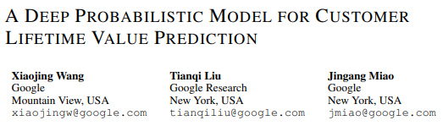
IV
Recherche et amélioration des modèles
IV
2
32
Année universitaire 2012/2013
Notes:
"Le traitement des données a commencé par un nettoyage approfondi, avec la gestion des valeurs manquantes et aberrantes. Nous avons ensuite utilisé des transformations comme la winsorisation et la transformation logarithmique pour réduire l'asymétrie des variables. Pour les variables catégorielles, nous avons appliqué des méthodes d’encodage, et enfin, nous avons normalisé les variables continues pour améliorer la performance des modèles."

Slide 33
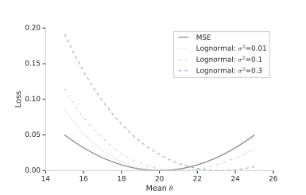
IV
Recherche et amélioration des modèles
IV
2
33
Année universitaire 2012/2013
Notes:
"Le traitement des données a commencé par un nettoyage approfondi, avec la gestion des valeurs manquantes et aberrantes. Nous avons ensuite utilisé des transformations comme la winsorisation et la transformation logarithmique pour réduire l'asymétrie des variables. Pour les variables catégorielles, nous avons appliqué des méthodes d’encodage, et enfin, nous avons normalisé les variables continues pour améliorer la performance des modèles."

Slide 34
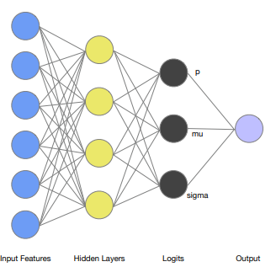
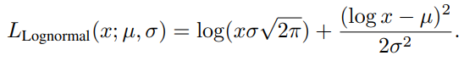
IV
Recherche et amélioration des modèles
IV
2
34
Année universitaire 2012/2013
Notes:
"Le traitement des données a commencé par un nettoyage approfondi, avec la gestion des valeurs manquantes et aberrantes. Nous avons ensuite utilisé des transformations comme la winsorisation et la transformation logarithmique pour réduire l'asymétrie des variables. Pour les variables catégorielles, nous avons appliqué des méthodes d’encodage, et enfin, nous avons normalisé les variables continues pour améliorer la performance des modèles."

Slide 35
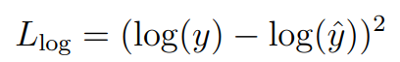
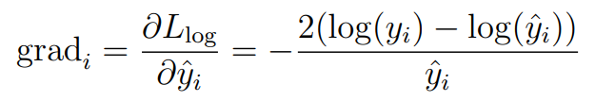
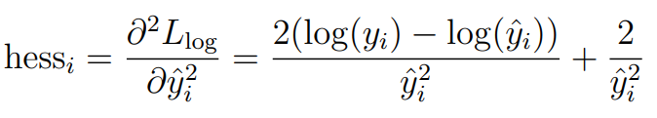
IV
Recherche et amélioration des modèles
IV
2
35
Année universitaire 2012/2013
Notes:
"Le traitement des données a commencé par un nettoyage approfondi, avec la gestion des valeurs manquantes et aberrantes. Nous avons ensuite utilisé des transformations comme la winsorisation et la transformation logarithmique pour réduire l'asymétrie des variables. Pour les variables catégorielles, nous avons appliqué des méthodes d’encodage, et enfin, nous avons normalisé les variables continues pour améliorer la performance des modèles."

Slide 36
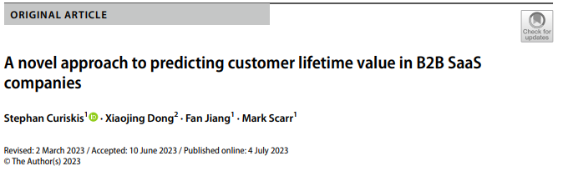
IV
Recherche et amélioration des modèles
IV
2
36
Année universitaire 2012/2013
Notes:
"Le traitement des données a commencé par un nettoyage approfondi, avec la gestion des valeurs manquantes et aberrantes. Nous avons ensuite utilisé des transformations comme la winsorisation et la transformation logarithmique pour réduire l'asymétrie des variables. Pour les variables catégorielles, nous avons appliqué des méthodes d’encodage, et enfin, nous avons normalisé les variables continues pour améliorer la performance des modèles."

Slide 37
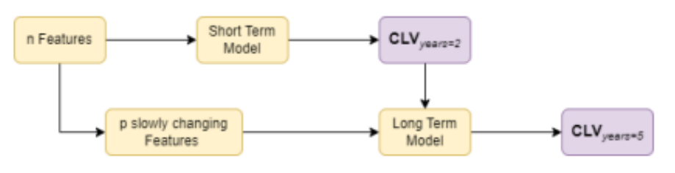
IV
Recherche et amélioration des modèles
IV
2
37
Année universitaire 2012/2013
Notes:
"Le traitement des données a commencé par un nettoyage approfondi, avec la gestion des valeurs manquantes et aberrantes. Nous avons ensuite utilisé des transformations comme la winsorisation et la transformation logarithmique pour réduire l'asymétrie des variables. Pour les variables catégorielles, nous avons appliqué des méthodes d’encodage, et enfin, nous avons normalisé les variables continues pour améliorer la performance des modèles."

Slide 38
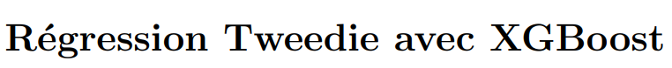
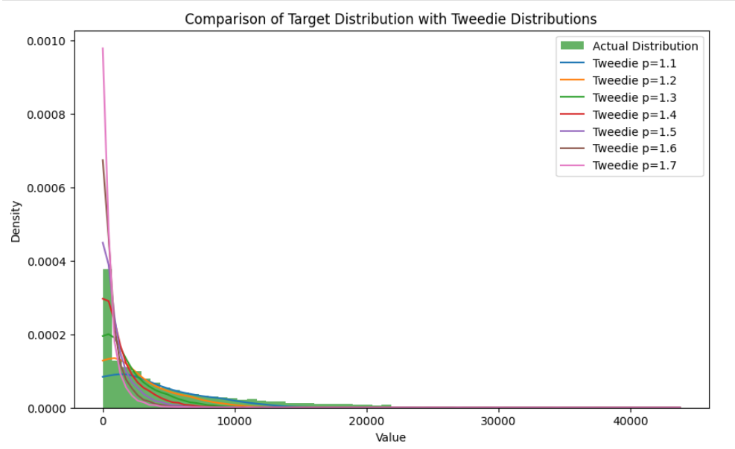
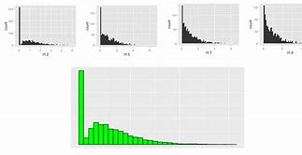
IV
Recherche et amélioration des modèles
IV
2
38
Année universitaire 2012/2013
Notes:
"Le traitement des données a commencé par un nettoyage approfondi, avec la gestion des valeurs manquantes et aberrantes. Nous avons ensuite utilisé des transformations comme la winsorisation et la transformation logarithmique pour réduire l'asymétrie des variables. Pour les variables catégorielles, nous avons appliqué des méthodes d’encodage, et enfin, nous avons normalisé les variables continues pour améliorer la performance des modèles."

Slide 39
IV
Recherche et amélioration des modèles
IV
2
39
Année universitaire 2012/2013
Notes:
"Le traitement des données a commencé par un nettoyage approfondi, avec la gestion des valeurs manquantes et aberrantes. Nous avons ensuite utilisé des transformations comme la winsorisation et la transformation logarithmique pour réduire l'asymétrie des variables. Pour les variables catégorielles, nous avons appliqué des méthodes d’encodage, et enfin, nous avons normalisé les variables continues pour améliorer la performance des modèles."

Slide 40
IV
Recherche et amélioration des modèles
IV
2
40
Année universitaire 2012/2013
Notes:
"Le traitement des données a commencé par un nettoyage approfondi, avec la gestion des valeurs manquantes et aberrantes. Nous avons ensuite utilisé des transformations comme la winsorisation et la transformation logarithmique pour réduire l'asymétrie des variables. Pour les variables catégorielles, nous avons appliqué des méthodes d’encodage, et enfin, nous avons normalisé les variables continues pour améliorer la performance des modèles."

Slide 41
VII
résultat
IV
2
41
Année universitaire 2012/2013

Slide 42
VII
résultat
IV
2
42
Année universitaire 2012/2013
Notes:
"Le traitement des données a commencé par un nettoyage approfondi, avec la gestion des valeurs manquantes et aberrantes. Nous avons ensuite utilisé des transformations comme la winsorisation et la transformation logarithmique pour réduire l'asymétrie des variables. Pour les variables catégorielles, nous avons appliqué des méthodes d’encodage, et enfin, nous avons normalisé les variables continues pour améliorer la performance des modèles."

Slide 43
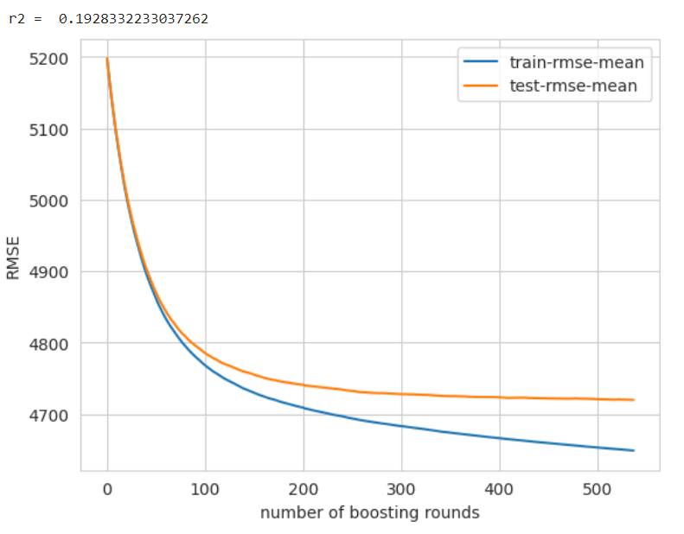
VII
résultat
IV
2
43
Année universitaire 2012/2013
Notes:
"Le traitement des données a commencé par un nettoyage approfondi, avec la gestion des valeurs manquantes et aberrantes. Nous avons ensuite utilisé des transformations comme la winsorisation et la transformation logarithmique pour réduire l'asymétrie des variables. Pour les variables catégorielles, nous avons appliqué des méthodes d’encodage, et enfin, nous avons normalisé les variables continues pour améliorer la performance des modèles."

Slide 44
VII
résultat
IV
2
44
Année universitaire 2012/2013
Notes:
"Le traitement des données a commencé par un nettoyage approfondi, avec la gestion des valeurs manquantes et aberrantes. Nous avons ensuite utilisé des transformations comme la winsorisation et la transformation logarithmique pour réduire l'asymétrie des variables. Pour les variables catégorielles, nous avons appliqué des méthodes d’encodage, et enfin, nous avons normalisé les variables continues pour améliorer la performance des modèles."

Slide 45
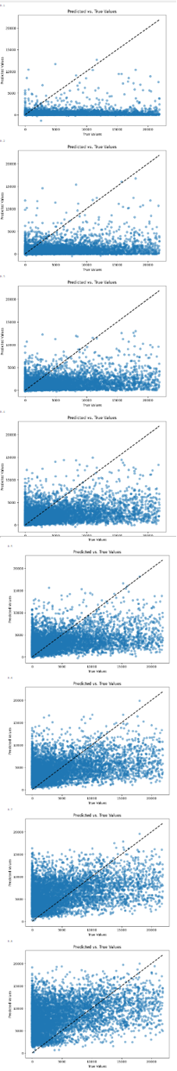
VII
résultat
IV
2
45
Année universitaire 2012/2013
Notes:
"Le traitement des données a commencé par un nettoyage approfondi, avec la gestion des valeurs manquantes et aberrantes. Nous avons ensuite utilisé des transformations comme la winsorisation et la transformation logarithmique pour réduire l'asymétrie des variables. Pour les variables catégorielles, nous avons appliqué des méthodes d’encodage, et enfin, nous avons normalisé les variables continues pour améliorer la performance des modèles."

Slide 46
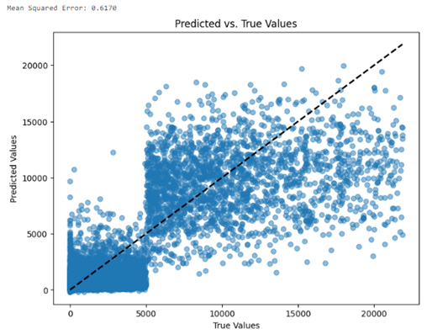
VII
résultat
IV
2
46
Année universitaire 2012/2013
Notes:
"Le traitement des données a commencé par un nettoyage approfondi, avec la gestion des valeurs manquantes et aberrantes. Nous avons ensuite utilisé des transformations comme la winsorisation et la transformation logarithmique pour réduire l'asymétrie des variables. Pour les variables catégorielles, nous avons appliqué des méthodes d’encodage, et enfin, nous avons normalisé les variables continues pour améliorer la performance des modèles."

Slide 47
VII
résultat
IV
2
47
Année universitaire 2012/2013
Notes:
"Le traitement des données a commencé par un nettoyage approfondi, avec la gestion des valeurs manquantes et aberrantes. Nous avons ensuite utilisé des transformations comme la winsorisation et la transformation logarithmique pour réduire l'asymétrie des variables. Pour les variables catégorielles, nous avons appliqué des méthodes d’encodage, et enfin, nous avons normalisé les variables continues pour améliorer la performance des modèles."

Slide 48
VII
résultat
IV
2
48
Année universitaire 2012/2013
Notes:
"Le traitement des données a commencé par un nettoyage approfondi, avec la gestion des valeurs manquantes et aberrantes. Nous avons ensuite utilisé des transformations comme la winsorisation et la transformation logarithmique pour réduire l'asymétrie des variables. Pour les variables catégorielles, nous avons appliqué des méthodes d’encodage, et enfin, nous avons normalisé les variables continues pour améliorer la performance des modèles."

Slide 49
VI
Conclusion
IV
2
49
Année universitaire 2012/2013
Notes:
En conclusion, notre étude a révélé l'efficacité des approches d'apprentissage par renforcement, à la fois centralisée et décentralisée, dans la gestion des feux de circulation. l'approche de la politique partagée que l'approche pair à pair (P2P) ont obtenu des résultats satisfaisants, surpassant le système standard. En particulier, la politique partagée c'est la plus performante, grâce à sa capacité à optimiser une politique qui tient compte des bénéfices de tous les agents.
Ces résultats démontrent non seulement le potentiel des approches centralisées et décentralisées pour améliorer l'efficacité de la gestion des feux de circulation, mais soulignent également la robustesse de ces systèmes en cas de conditions de trafic extrêmes. À l'avenir, nous prévoyons d'étendre nos recherches à d'autres scénarios, dans le but ultime d'améliorer la fluidité du trafic et la qualité de vie des citoyens.

Slide 50
Merci
End of studies project
50
Projet de fin d’études
2013-2014

Slide 51
État de l’art
Cadre général
projection sur notre projet
projection sur notre projet
Action
Dans le contexte de notre projet, nous utilisons l'RL pour développer un système de contrôle de feux de circulation intelligent et adaptable, qui peut apprendre à optimiser le flux de trafic en réponse à différents schémas de trafic.
Environment
Agent
Observation
Reward
Notes:
Maintenant, permettez-moi de vous parler un peu de l'organisme d'accueil de ce projet, l'Université Mohammed VI Polytechnique (UM6P), et plus spécifiquement, le département d'informatique situé à Benguerir.

Slide 52

IV
solutions proposées
IV
2
52
Année universitaire 2012/2013

Slide 53
solutions proposées
Mono agent
MARL
Mono agent
Action : change traffic light status
Nous avons d'abord abordé ce problème en utilisant un modèle à agent unique. Dans ce contexte, "agent unique" signifie que nous avons modélisé le problème comme si un seul agent était responsable du contrôle de tous les feux de circulation dans la ville.
Network
Agent
Reward : - ( average waiting time)
Notes:
Dans ce modèle, l'agent reçoit des informations sur l'état actuel du trafic à chaque intersection et décide du moment optimal pour changer les feux de circulation. Reward que reçoit l'agent est basée le temps dattends moyen . L'objectif de l'agent est d'apprendre une politique - c'est-à-dire une règle de décision - qui maximise la cumulative reward .

Slide 54
solutions proposées
Mono agent
MARL
Avantages
Mono agent
Action : change traffic light status
Avantages : -La simplicité,
- L'efficacité pour les problèmes de petite échelle, -La convergence de l'apprentissage rapide
Limites : le manque d'évolutivité pour des problèmes plus vastes ou complexes.
Agent
Agent
Agent
Network
Agent
Agent
Reward : - ( average waiting time)
Notes:
: Malgré ces avantages, l'approche mono-agent présente certaines limites, notamment le manque d'évolutivité lorsqu'elle est appliquée à des problèmes plus vastes ou plus complexes. Le modèle ne converge pas, principalement en raison de la taille de l'espace d'action et d'observation.

Slide 55
solutions proposées
Mono agent
MARL
Network
Agent
Agent
Agent
Agent
Agent
Notes:
Alors pour remidier a ce problem de non scalabilite du modele on va introduir la notion le MARL ou Multi agent reinforcement learning

Slide 56
solutions proposées
Mono agent
MARL
[action1, action 2…. Action n]
C'est pour pallier ces limitations que nous avons décidé d'explorer l'Apprentissage par Renforcement Multi-Agents (MARL). Le MARL est conçu pour gérer efficacement des situations où plusieurs acteurs ou "agents" doivent apprendre et interagir en même temps. Dans le cas du contrôle des feux de circulation, chaque intersection peut être considérée comme un agent. Cela permet de gérer plus efficacement le flux de trafic. En adoptant le MARL, nous visons à améliorer la performance globale et la convergence de notre modèle.
Agent
Agent
Network
Agent
Agent
Agent
[observation 1, observation 2…. observation n]
Notes:
le MARL c’est Multi agent reinforcement learning \
alors le pricipe ce au lieu de utilizer un seul agent pour controller et manipuler tout l environment
cette tache est divise sur plusieur agent dans notre cas chaque agent est responsable de gere un feux de circulation avec un objective final de minimizer le temps dattend moyen
L’usage de plusiuer acteur simultanimant assure la scalabilite du modele

Slide 57
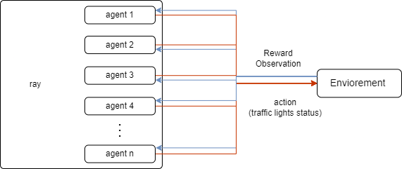
independent
décentralise
Mono agent
centralisé
solutions proposées
MARL

Slide 58
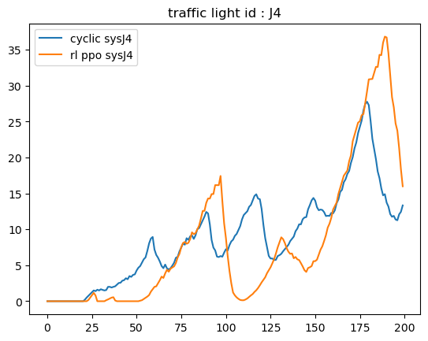
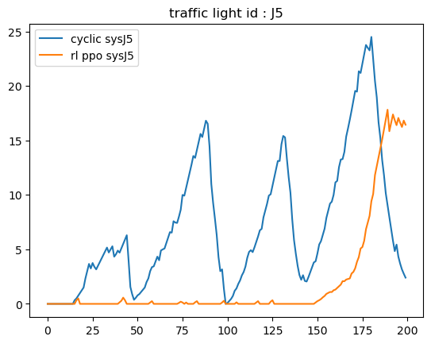
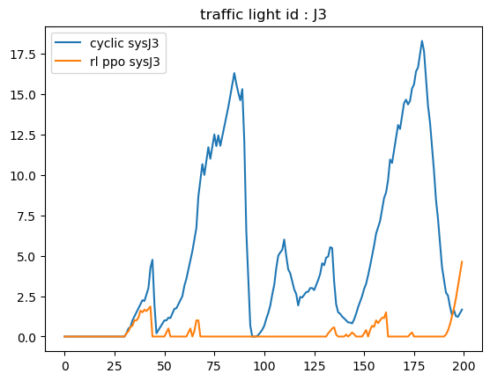
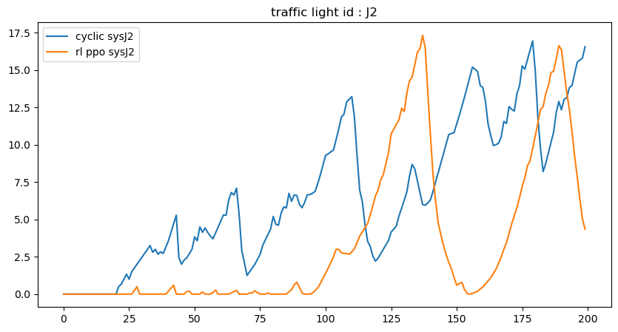
independent
décentralise
independent
centralisé
décentralise
Mono agent
centralisé
solutions proposées
MARL
Lorsque nous avons introduit pour la première fois l'approche MARL avec des agents indépendants, nous avons malheureusement constaté une mauvaise performance.

Slide 59
independent
décentralise
independent
centralisé
décentralise
Mono agent
centralisé
solutions proposées
MARL
La raison de ce résultat médiocre résidait dans la façon dont les agents optimisaient de manière égoïste par rapport à leur environnement observé.
Agent
Agent
Network
Agent
Agent
Agent
Notes:
La raison principale de ce résultat médiocre résidait dans la façon dont les agents optimisaient de manière égoïste par rapport à leur environnement observé. En d'autres termes, chaque agent a cherché à maximiser sa propre Reward sans considération pour les autres. Cette approche a créé une sorte de compétition entre les agents, ce qui a nui à la performance globale du système.

Slide 60
independent
décentralise
independent
centralisé
décentralise
Mono agent
centralisé
solutions proposées
MARL
Pour résoudre ce problème, nous avons décidé d'introduire un concept qui favorise un comportement coopératif entre les agents.
Agent
cooperative learning
Agent
Network
Agent
Agent
Agent
Notes:
Pour résoudre ce problème, nous avons réalisé qu'il était nécessaire d'introduire un concept qui favorise un comportement coopératif entre les agents. Ainsi, au lieu de permettre à chaque agent d'agir égoïstement, nous avons voulu les inciter à travailler ensemble vers un objectif commun : optimiser le contrôle des feux de circulation pour l'ensemble du système, et non pas seulement pour leur intersection individuelle. C'est cette modification qui a motivé nos prochaines étapes dans le développement du modèle MARL.

Slide 61
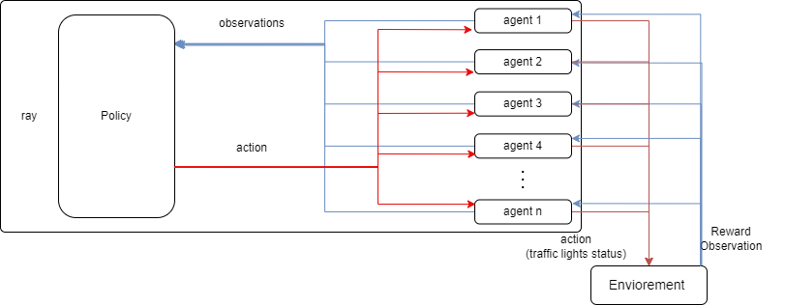
independent
décentralise
independent
centralisé
décentralise
Mono agent
centralisé
solutions proposées
MARL
Shared Policy
alors la première implémentation de cette approche c’est Marl avec “shared policy ” où on a connecté tous les agents avec une seule unité centrale - il s'agit d'une policy - qui sert à déterminer l’action de chaque agent en se basant sur les observations de l’environnement
Notes:
Dans ce modèle, l'agent reçoit des informations sur l'état actuel du trafic à chaque intersection et décide du moment optimal pour changer les feux de circulation. Reward que reçoit l'agent est basée le temps dattends moyen . L'objectif de l'agent est d'apprendre une politique - c'est-à-dire une règle de décision - qui maximise la cumulative reward .

Slide 62
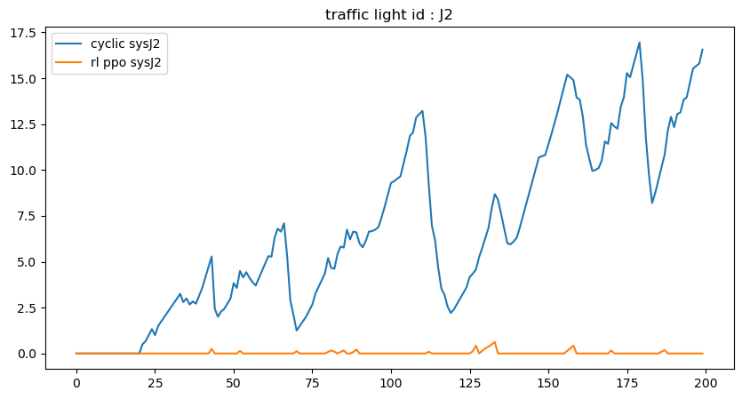
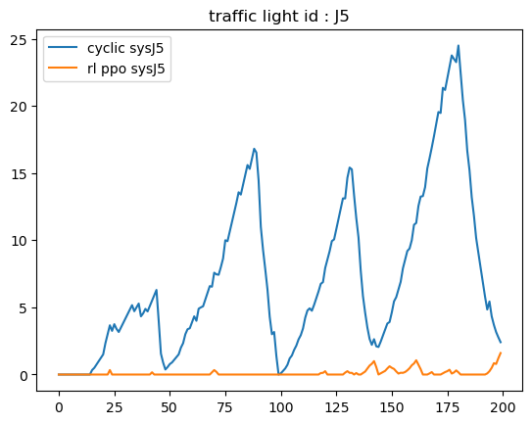
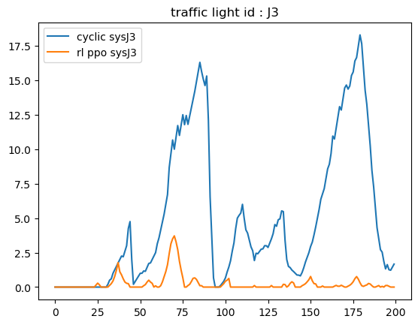
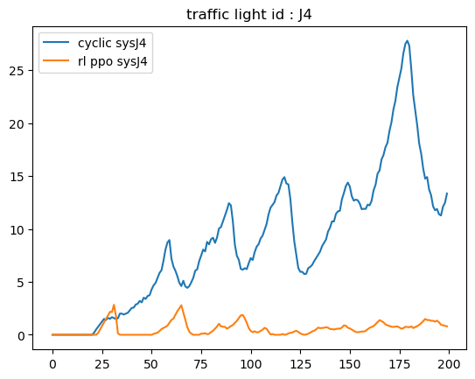
independent
décentralise
independent
centralisé
décentralise
Mono agent
centralisé
solutions proposées
MARL
Shared Policy
l'adoption d'une politique partagée a permis aux agents de définir une stratégie coopérative
Notes:
Ainsi, à partir de ces résultats, il est évident que l'adoption d'une politique partagée a permis aux agents de définir une stratégie coopérative visant à minimiser le temps d'attente pour chaque agent, sans engendrer d'impact négatif sur les autres agents.

Slide 63
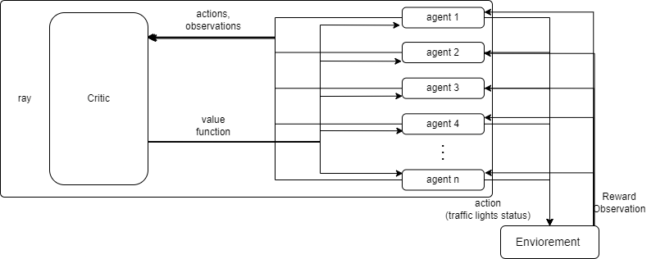
independent
décentralise
independent
centralisé
décentralise
Mono agent
centralisé
solutions proposées
MARL
Centrelized critic
Ainsi, la seconde mise en œuvre de cette approche est le Multi-Agent Reinforcement Learning (MARL) avec un "Critic centralisé". Dans ce système, tous les agents sont connectés à une seule unité centrale - le critic - qui est chargée d'évaluer les actions de chaque agent et d'attribuer une valeur à chaque action. Cette évaluation se base sur les observations de l'environnement pour encourager un comportement coopératif.
Notes:
Ainsi, la seconde mise en œuvre de cette approche est le Multi-Agent Reinforcement Learning (MARL) avec un "Critic centralisé". Dans ce système, tous les agents sont connectés à une seule unité centrale - le critic - qui est chargée d'évaluer les actions de chaque agent et d'attribuer une valeur à chaque action. Cette évaluation se base sur les observations de l'environnement pour encourager un comportement coopératif.

Slide 64
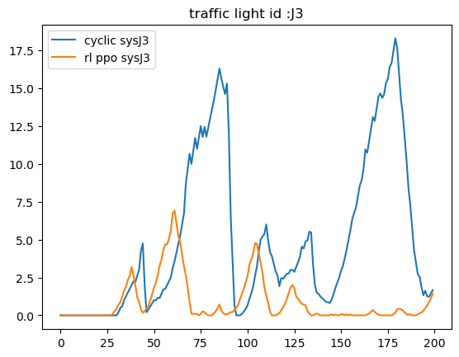
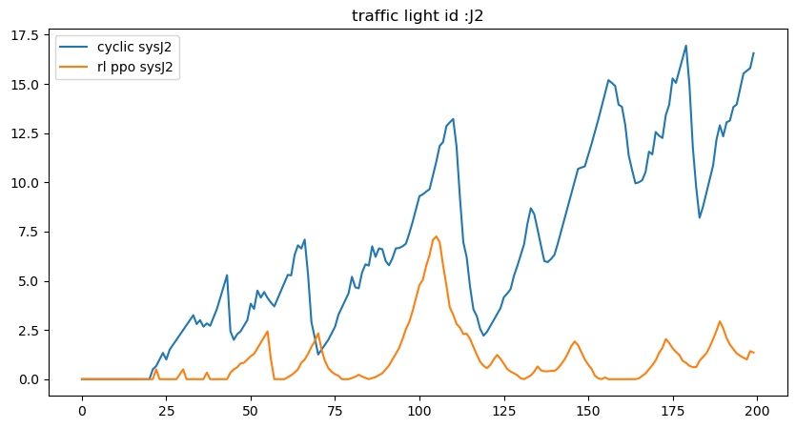
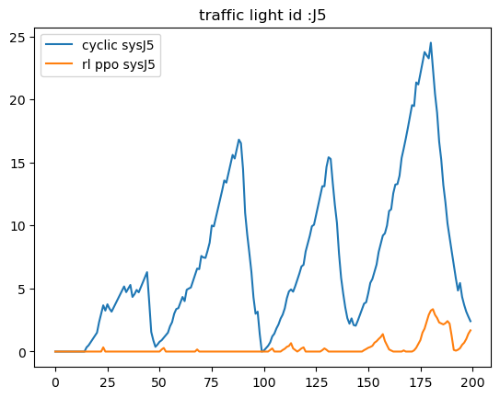
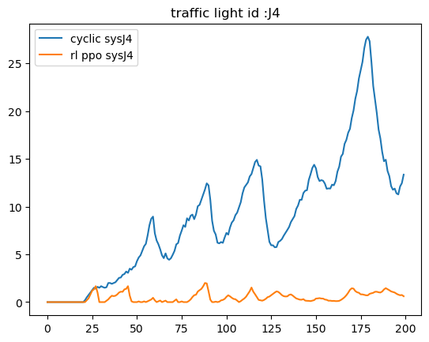
independent
décentralise
independent
centralisé
décentralise
Mono agent
centralisé
solutions proposées
MARL
Centrelized critic
l'utilisation d'un "Critic" centralisé a facilité l'élaboration d'une stratégie coopérative par les agents
Notes:
Par conséquent, l'analyse de ces résultats démontre clairement que l'utilisation d'un "Critic" centralisé a facilité l'élaboration d'une stratégie coopérative par les agents. Cette stratégie a pour objectif de minimiser le temps d'attente pour chaque agent, sans avoir d'effets négatifs sur les autres.

Slide 65
independent
décentralise
independent
centralisé
décentralise
Mono agent
centralisé
solutions proposées
MARL
L'introduction d'une unité centrale pour favoriser le comportement coopératif entre les agents a produit des résultats remarquables et a surpassé le système traditionnel. Cependant, les systèmes centralisés de ce type présentent un point de défaillance unique majeur : si l'unité centrale cesse de fonctionner, l'ensemble du système s'effondre.
Agent
Agent
Unite central
Unite central
Agent
Agent
Network
Agent
Agent
Agent
Agent
Agent
Agent
Notes:
L'introduction d'une unité centrale pour favoriser le comportement coopératif entre les agents a produit des résultats remarquables et a surpassé le système traditionnel. Cependant, les systèmes centralisés de ce type présentent un problem de ’single point Failure’: si l'unité centrale cesse de fonctionner, l'ensemble du système s'effondre.

Slide 66
independent
décentralise
independent
centralisé
décentralise
Mono agent
centralisé
solutions proposées
MARL
C'est là qu'intervient l'importance d'un système décentralisé (P2P).
Agent
Agent
Network
Agent
Agent
Agent
Notes:
C'est là qu'intervient l'importance d'un système décentralisé .En mettant en œuvre cette approche P2P dans notre modèle MARL, nous avons réussi à créer un système qui non seulement optimise le contrôle des feux de circulation, mais le fait d'une manière qui est résiliente face aux pannes potentielles de l'unité centrale. Cette avancée nous a permis de combiner les avantages des modèles centralisés et décentralisés, produisant un système qui est à la fois performant et robuste.

Slide 67
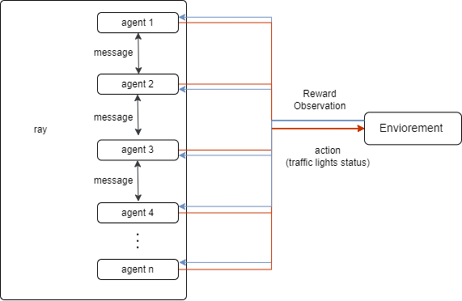
independent
décentralise
independent
centralisé
décentralise
Mono agent
centralisé
solutions proposées
MARL

Slide 68
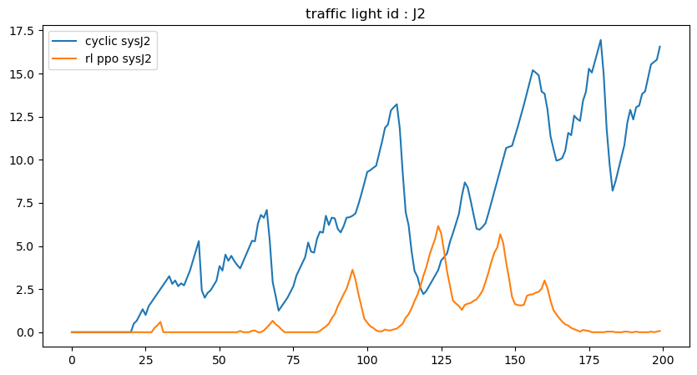
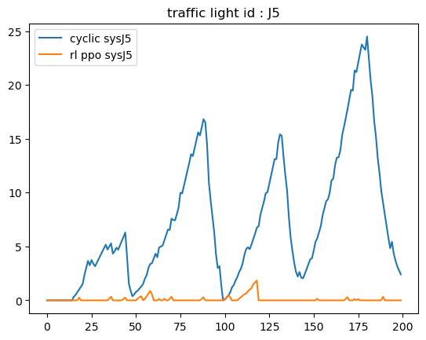
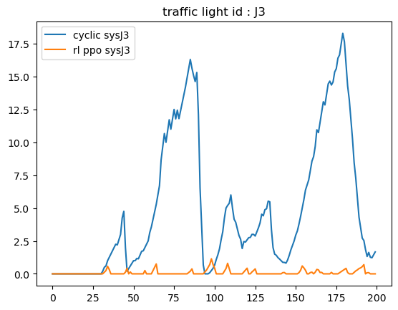
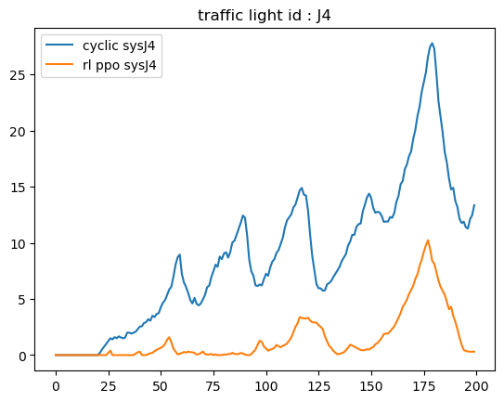
independent
décentralise
independent
centralisé
décentralise
Mono agent
centralisé
solutions proposées
MARL
P2P
L'approche pair à pair (P2P) a également généré des résultats positifs en incorporant simultanément les principes de l'apprentissage coopératif et décentralisé
Notes:
L'approche pair à pair (P2P) a également généré des résultats positifs en incorporant simultanément les principes de l'apprentissage coopératif et décentralisé. Cette combinaison a été mise en place pour pallier les vulnérabilités d'un système centralisé.

Slide 69
V
résultats
IV
2
69
Année universitaire 2012/2013

Slide 70
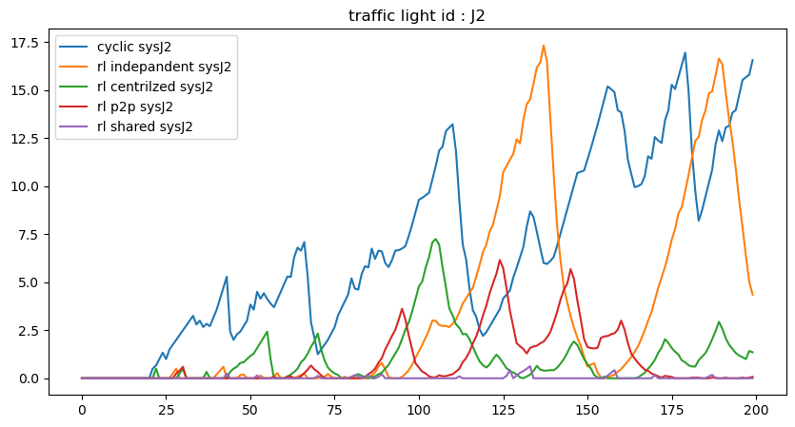



résultats
nous constatons que l'approche centralisée et l'approche décentralisée ont toutes deux obtenu des résultats satisfaisants.
Notes:
nous constatons que l'approche centralisée et l'approche décentralisée ont toutes deux obtenu des résultats satisfaisants, surpassant le système standard. La politique partagée était la plus performante, suivie de près par l'approche P2P.

Slide 71




résultats
nous avons saturé notre scénario avec un grand nombre de véhicules afin de tester la stabilité de nos modèles et de la comparer à celle du système standard.
Notes:
nous avons saturé notre scénario avec un grand nombre de véhicules afin de tester la stabilité de nos modèles et de la comparer à celle du système standard.
Lorsque nos modèles ont été mis à l'épreuve dans un environnement à forte densité de trafic, ils se sont révélés remarquablement stables et ont continué à produire de bons résultats, contrairement au système standard qui a échoué.

Slide 72

résultats
Notes:
Alors on va passer a un simulation pour visualizer le comportement de notre meillieur modele “shared policy ” contre le system standard alors dans cette simulation le color des voiture change relativement au temps d attend
Pour le blue c’est quand le twmps d’attends et au voisinage 0
Par contre pour le rouge c’est quand le temps d’attend depass 10s

Slide 73

résultats
Notes:
Nous pouvons clairement voir que notre system a été capable de gérer cette situation sans problème alors system standard a des difficultés à gérer ce trafic.

Slide 74
VI
Conclusion
IV
2
74
Année universitaire 2012/2013
Notes:
En conclusion, notre étude a révélé l'efficacité des approches d'apprentissage par renforcement, à la fois centralisée et décentralisée, dans la gestion des feux de circulation. l'approche de la politique partagée que l'approche pair à pair (P2P) ont obtenu des résultats satisfaisants, surpassant le système standard. En particulier, la politique partagée c'est la plus performante, grâce à sa capacité à optimiser une politique qui tient compte des bénéfices de tous les agents.
Ces résultats démontrent non seulement le potentiel des approches centralisées et décentralisées pour améliorer l'efficacité de la gestion des feux de circulation, mais soulignent également la robustesse de ces systèmes en cas de conditions de trafic extrêmes. À l'avenir, nous prévoyons d'étendre nos recherches à d'autres scénarios, dans le but ultime d'améliorer la fluidité du trafic et la qualité de vie des citoyens.

Slide 75
Merci
End of studies project
75
Projet de fin d’études
2013-2014

